Slide 1
Алгоритм целей и задач
программы и результатов обучения
(на основе таксономии Б. Блума)

Slide 2
Таксономия
это иерархически взаимосвязанная система
(от греч. taxis - расположение, строй, порядок, и homos - закон) - теория классификации и систематизации сложноорганизованных областей деятельности, имеющих иерархическое строение
Таксономия Блума - система, содержащая описание целей в
области познания (1956 г.)

Slide 3








Когнитивная сфера
Уровни мышления по Б.Блуму
ШАГ 3. Формулировка результатов обучения
 |  |  |  |  | 6. ОЦЕНКА
 |  |  |  | 5. СИНТЕЗ
 |  |  | 4. АНАЛИЗ
 |  | 3. ПРИМЕНЕНИЕ
 | 2. ПОНИМАНИЕ
1. ЗНАНИЕ
3

Slide 4
Взаимосвязь цели, задач и результатов обучения
Конкретного материала
Терминологии
Фактов
Способов и средств обращения с конкретным материалом
Определений
Тенденций и результатов
Системы понятий и категорий
Критериев
Методологии
Универсальных понятий данной
области знаний
Законов и обобщений
Теорий и структур
Знание
4

Slide 5
Объяснение
Взаимосвязь цели, задач и результатов обучения
Интерпретация
Экстраполяция
Понимание
Знание
5

Slide 6
Применение знаний не только в стандартных, но и в новых ситуациях
Взаимосвязь цели, задач и результатов обучения
Применение
Понимание
Знание
6

Slide 7
Взаимосвязь цели, задач и результатов обучения
Элементов, взаимосвязей, принципов построения
Частей целого и взаимосвязи между
ними
Анализ
Нарушений в логике рассуждений, различий между фактами и следствиями, значимости данных
Применение
Понимание
Знание
7

Slide 8
Взаимосвязь цели, задач и результатов обучения
Знаний из нескольких областей
Синтез
Экспериментирование
Анализ
Творческая переработка информации для создания нового целого
Применение
Понимание
Получение системы абстрактных
отношений
Знание
8

Slide 9
Взаимосвязь цели, задач и результатов обучения
Суждение на основе имеющихся данных
Оценка
Суждение на основе внешних критериев
Синтез
Анализ
Видение различий между фактами и оценочными суждениями
Применение
Понимание
Знание
9

Slide 10
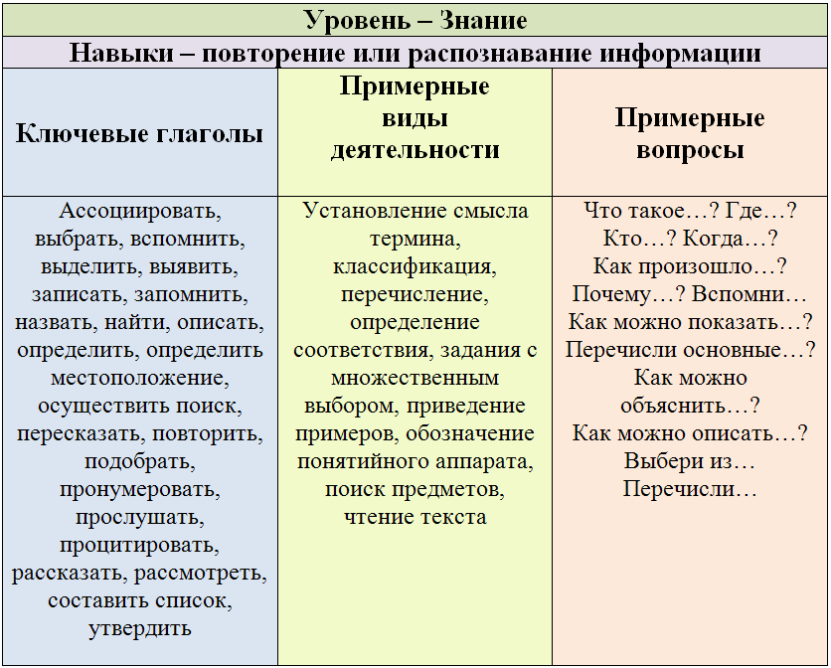
10

Slide 11
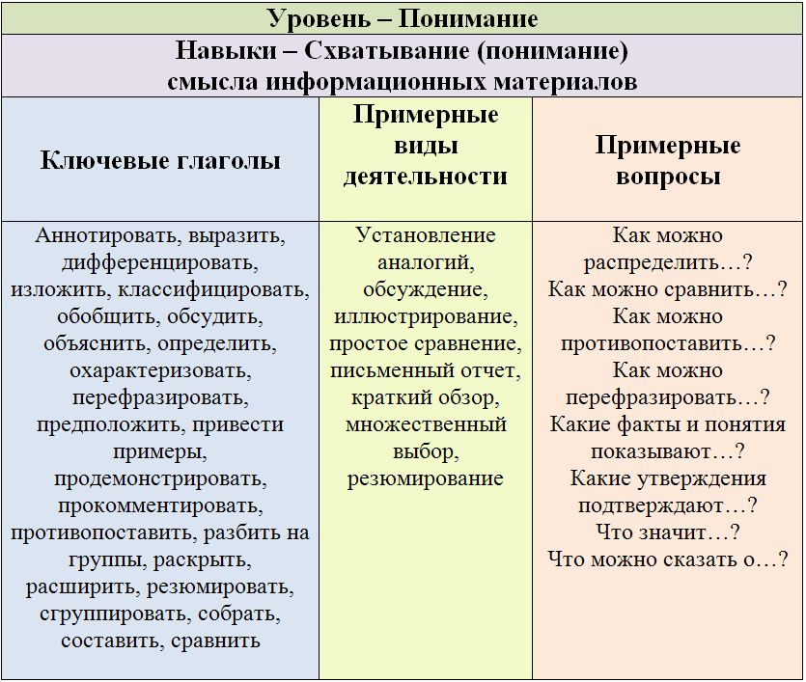
11

Slide 12
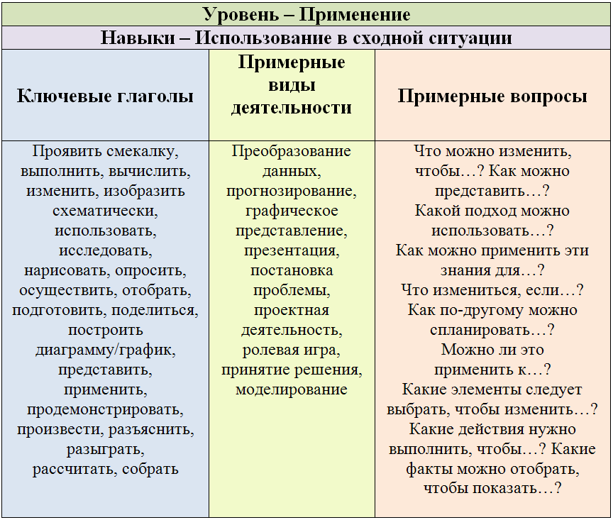
12

Slide 13
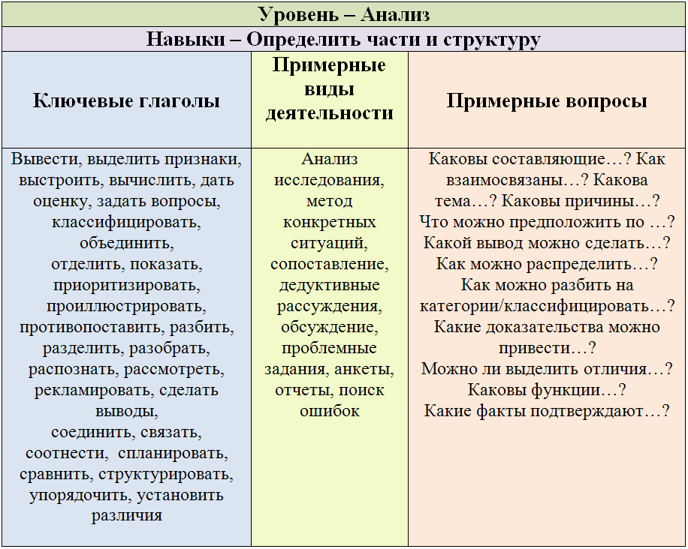
13

Slide 14
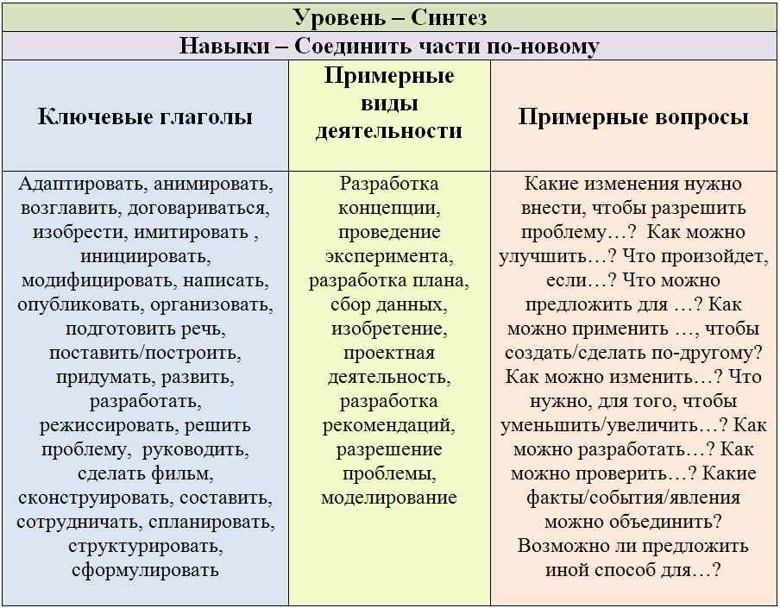
14

Slide 15
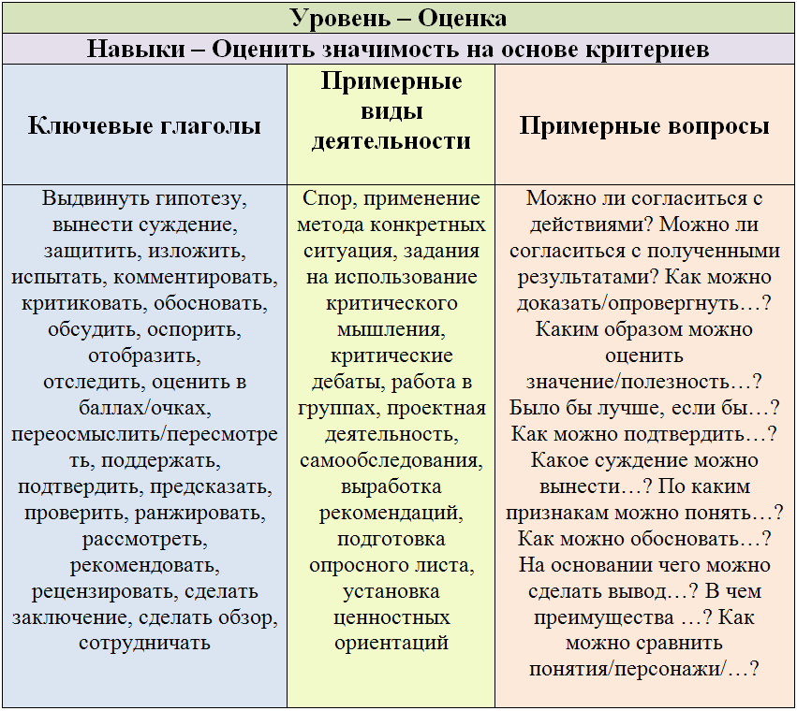
15

Slide 16






Формулировка заданий для оценки результатов обучения с учетом уровня мышления (Б. Блум)
1. ЗНАНИЕ – способность запомнить или воспроизвести факты, не обязательно понимая их
Активные глаголы: определить, вспомнить, дать, установить, перечислить, описать и т.д.
Примеры заданий для оценки
результатов обучения
1 уровень
Вспомнить физические термины: сила, масса, скорость, ускорение и т.д.
Перечислить критерии эффективности социально- экономических систем
Описать основные элементы процесса управления маркетинговой деятельности фирмы
Дать определение чистой и смешанной стратегий оценки
рисков при принятии решений

Slide 17







Формулировка заданий для оценки результатов обучения с учетом уровня мышления (Б. Блум)
2. ПОНИМАНИЕ – способность верно воспринимать и
интерпретировать освоенную информацию
Активные глаголы: объяснить, классифицировать, обобщить, оценить, спрогнозировать и т.д.
Примеры заданий для оценки результатов обучения
2 уровень
Объяснить экономические и социальные последствия глобализации рынка труда.
Классифицировать социальные движения, разделив их на реформистские и революционные.
Определить цели Концепции долгосрочного социально-
экономического развития РФ на период до 2020 года.
Спрогнозировать поведение хозяйственной организации на основе анализа информации о ней.

Slide 18






Формулировка заданий для оценки результатов обучения с учетом уровня мышления (Б. Блум)
3. ПРИМЕНЕНИЕ – способность использовать полученную информацию
(знания) в различных видах деятельности, а также самостоятельно пополнять знания в соответствии с условиями деятельности
Активные глаголы: применить, изменить, выбрать, построить, вычислить, разработать и т.д.
Примеры заданий для оценки результатов обучения
3 уровень
Вычислить изменение энергии системы при образовании молекулы воды
Построить график потребления домашнего определить доход, соответствующий точке богатства
хозяйства и постоянного
Выбрать и применить современные методы для анализа эффективности деятельности фирмы
Изменить принципы управления небольшим производством с целью обеспечения более высокого качества производства

Slide 19






Формулировка заданий для оценки результатов обучения с учетом уровня мышления (Б. Блум)
4. АНАЛИЗ – способность разбивать информацию на составляющие, например,
искать взаимосвязи и идеи (понимание организационной структуры)
Активные глаголы: анализировать, оценивать, обсуждать, классифицировать, систематизировать, сравнивать и т.д.
Примеры предполагаемых результатов обучения
4 уровень
Проанализировать господствующие стратегического мышления.
парадигмы
Сравнить и противопоставить различные модели
электронного бизнеса.
Обсудить основные теории стратегического управления и конкуренции.
Классифицировать различные типы экологических взаимодействий с участием микроорганизмов.

Slide 20







Формулировка заданий для оценки результатов обучения с учетом уровня мышления (Б. Блум)
5. СИНТЕЗ – способность соединять части в целое
Активные глаголы: обобщать, выявлять, объяснять, предлагать, аргументировать, систематизировать и т.д.
Примеры заданий для оценки результатов обучения
5 уровень
Выявить этапы, необходимые для проведения экспериментальной работы
Предложить подходы для развития малого инновационного предприятия
Обобщить причины и последствия Карибского кризиса
Объяснить различие между глобализацией и интернационализацией образования

Slide 21







Формулировка заданий для оценки результатов обучения с учетом уровня мышления (Б. Блум)
6. ОЦЕНКА – способность судить о ценности материала
для достижения конкретной цели
Активные глаголы: оценить, обобщить,
доказать, выбрать, сравнить, судить и т.д.
Примеры заданий для оценки
результатов обучения
6 уровень
Оценить роль государства в модернизации экономики
России.
Оценить маркетинговые стратегии для различных моделей электронного бизнеса.
Обобщить результаты, которые были получены в теории
сильного взаимодействия.
Сравнить результаты проектов в точки зрения экономических требований.

